Slide 1
Les systèmes multi agents
Fondements

Slide 2
Notion d’agent: type d’agents
Un SMA est un ensemble d'agents en interaction, capables de s’organiser d’une manière dynamique et adaptative.
Organisation
Emergence de
fonctionnalités
Systèmes
d’Interaction
Contraintes et
Objectifs sociaux
Agents
Environnement

Slide 3
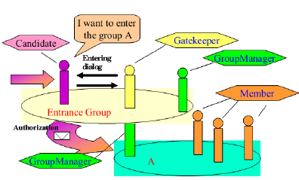
Notion d’agent: Modélisation

Slide 4
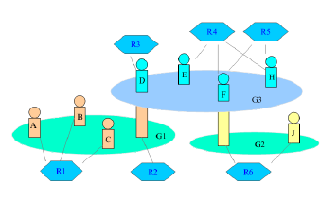
Notion d’agent: Modélisation
Le modèle AGR (Agent, Group, Role)
Agent: Une entité autonome et communicante qui joue des rôles dans des groupes. Un agent peut avoir plusieurs rôles et être membre de plusieurs groupes.

Slide 5
Notion d’agent: Modélisation
Le rôle: la représentation abstraite de la fonction d'un agent.
Les rôles sont locaux aux groupes. Un rôle
peut être joué par plusieurs agents

Slide 6
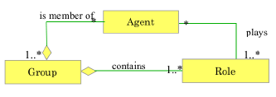
Notion d’agent: Modélisation
Groupe
un ensemble d'agents partageant une caractéristique.
Deux agents peuvent communiquer que s'ils
sont membres du même groupe

Slide 7
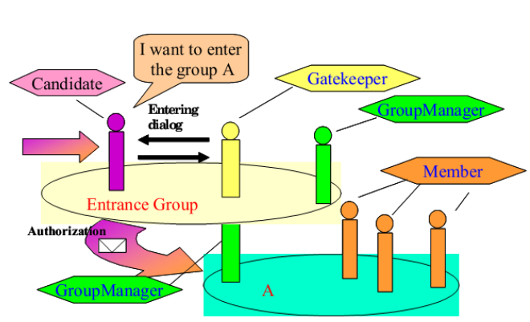
Notion d’agent: Modélisation

Slide 8
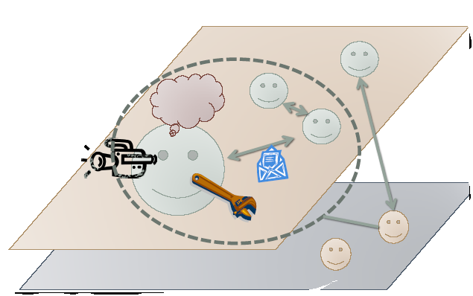
éléments d’un SMA+++++
•Environnement
•Agent
•Contrôle
•Perception / Senseurs
•Action / Actuateurs
•Interaction
•Communication
•Organisation
•Niveau

Slide 9
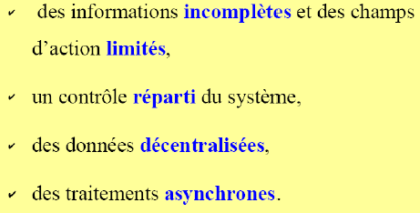
SMA: Caractéristiques

Slide 10
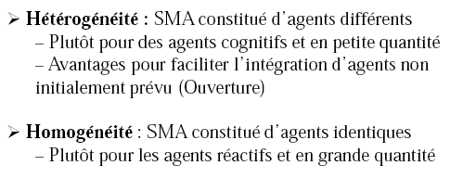
SMA: Caractéristiques

Slide 11
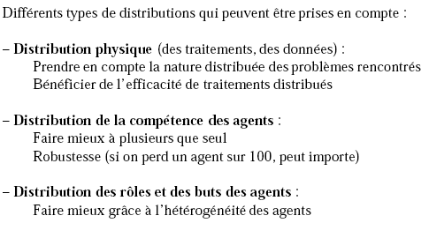
SMA: Caractéristiques
La distribution

Slide 12
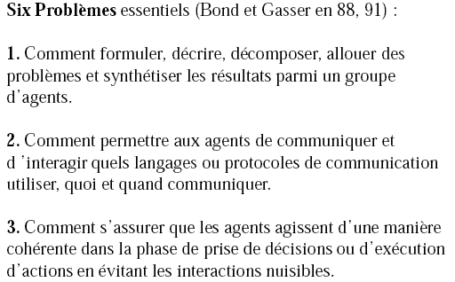
SMA: Caractéristiques

Slide 13
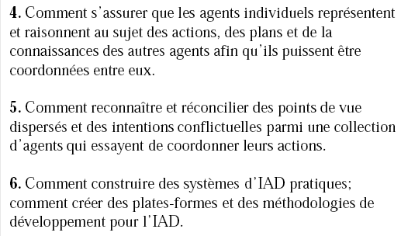
SMA: Caractéristiques

Slide 14

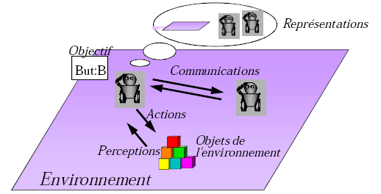
l’environnement: Aperçu

Slide 15
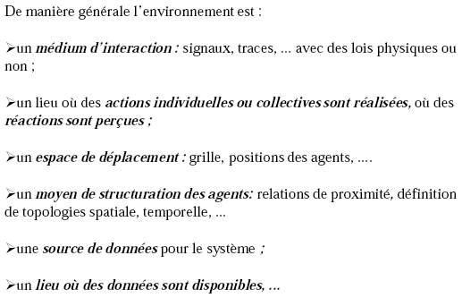
l’environnement: Aperçu

Slide 16
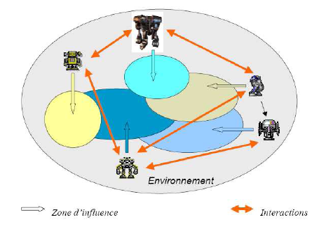
l’environnement: influence

Slide 17
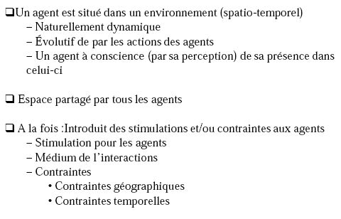
l’environnement: influence

Slide 18
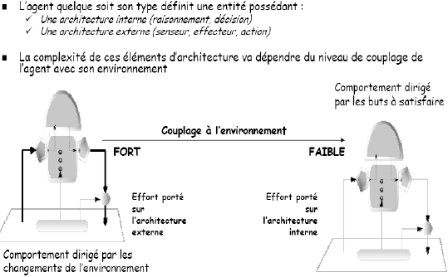
l’environnement: influence

Slide 19
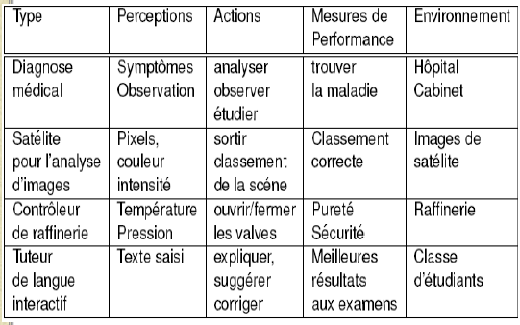
l’environnement: exemple

Slide 20
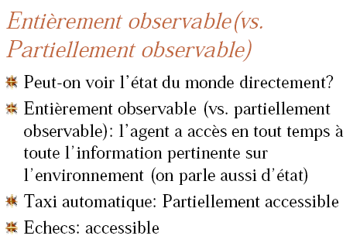
l’environnement: Type

Slide 21
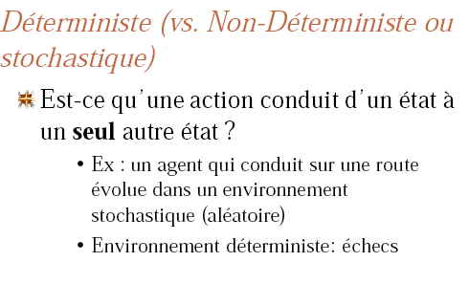
l’environnement: Type

Slide 22
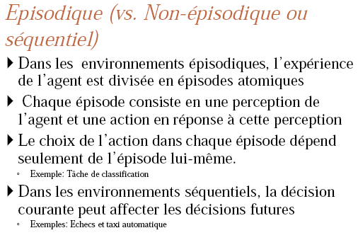
l’environnement: Type

Slide 23
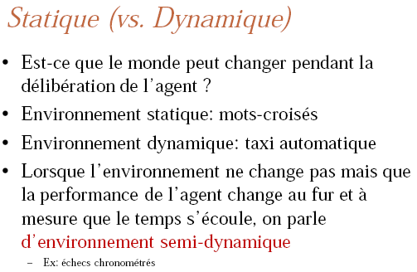
l’environnement: Type

Slide 24
l’environnement: Type
Le projet TerraDynamica a pour objectif le développement d’une plateforme d’animation comportementale 3D temps-réel des principaux acteurs (personnes, foules, véhicules, trafics, flux, circulations) de la vie urbaine, immergés dans leur environnement 3D, ouverte et adaptable à différents domaines applicatifs. Vidéo de terra Dynamica

Slide 25
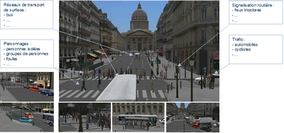
Terra dynamica
Réseau de transport
Signalisation routière
Personnage:
1 Personne
Groupe de personne
Foule
Trafic: automobiles, Cyclistes

Slide 26
SMA: Type
Le coeur du projet consiste dans la recherche et la réalisation d’un moteur d’animation comportementale basé sur les technologies d’intelligence artificielle permettant de représenter des comportements des acteurs véhicules et piétons prenant des décisions en fonction de la situation, et des objectifs assignés, naviguant et se déplaçant de manière autonome.

Slide 27
SMA: Exemple
A ce noyau se superposent des composants d’interaction permettant d’interfacer, d’interagir et de rendre sensible l’état et le comportement des acteurs : moteur visuel 3D, moteur de son 3D, interface web et interface au travers d’agents conversationnels.

